Slide 1

Risk management
Hodnocení rizika
Ing. Šárka Zapletalová, Ph.D.
Katedra Podnikové ekonomiky a managementu
KRIZOVÝ MANAGEMENT

Slide 2
Osnova tématu
Metody hodnocení rizika
Jednoduchá metoda posuzování rizika HSE
Jednoduché hodnocení rizika OSHA
Bodová metoda
Bezpečnostní prohlídka
Kontrolní seznam (Checklist)
Metoda „What-If“ (Co se stane, když…)
Metoda FMEA a FMECA
Prostor pro doplňující informace, poznámky
Notes:
csvukrs

Slide 3
Řízení rizika
identifikace rizik (risk identification)
analýza rizik (risk analysis)
zhodnocení rizik (risk evaluation)
ošetření rizik (risk mitigation)
zvládnutí rizik (respektive jejich zmírnění)
monitoringu rizik (risk monitoring and review)
Prostor pro doplňující informace, poznámky

Slide 4
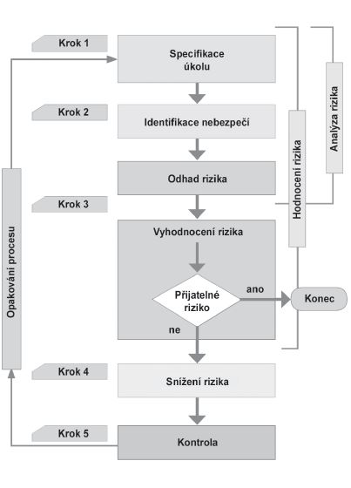
Řízení rizika
Prostor pro doplňující informace, poznámky

Slide 5
Hodnocení rizika
Metody hodnocení rizik
Jednoduchá metoda posuzování rizika HSE
Jednoduché hodnocení rizika OSHA
Bodová metoda
Bezpečnostní prohlídka
Kontrolní seznam (Checklist)
Metoda „What-If“ (Co se stane, když…)
Metoda FMEA a FMECA
Prostor pro doplňující informace, poznámky

Slide 6
Hodnocení rizika
Jednoduchá metoda posuzování rizika HSE
Zpravidla se používá pro malé organizace do 10 zaměstnanců a tam, kde se nemanipuluje se nebezpečnými chemickými látkami, neobsluhují se nebezpečná technická zařízení apod.
Metoda má 5 kroků:
1. krok
projít pracoviště a vyhledat, co může způsobit škodu,
soustředit se na důležitá nebezpečí, která mohou ohrozit lidi, ignorovat malichernosti,
zeptat se zaměstnanců, v čem vidí ohrožení, jak by si představovali zlepšení, vzít v úvahu události, které se staly nebo mohly stát.
2. krok
přehodnotit, zda není ohrožený někdo jiný než zaměstnanec,
zkontrolovat, zda jsou dodrženy bezpečnostní předpisy. Nejsou-li, odstranit závady.
Prostor pro doplňující informace, poznámky

Slide 7
Hodnocení rizika
Jednoduchá metoda posuzování rizika HSE
3. krok
zhodnotit pravděpodobnost nežádoucí události a jaké mohou být následky,
při vážném ohrožení přijmout opatření pro odstranění rizika.
4. krok
přesvědčit se, zda zůstatkové riziko po přijetí opatření je přijatelné,
seznámit zaměstnance se zůstatkovým rizikem.
5. krok
zdokumentovat přehled významných nebezpečí a zůstatkových rizik,
výsledky hodnocení písemně zpracovat do pracovních postupů, návodů, vnitřního předpisu,
při zavedení nových látek, strojů, pracovních postupů přehodnotit rizika.
Prostor pro doplňující informace, poznámky

Slide 8
Hodnocení rizika
Jednoduché hodnocení rizika OSHA
V prvním kroku se shromáždí veškeré informace o pracovištích, zaměstnancích, výrobním zařízení a používaných technologiích a materiálech, známá nebezpečí, použitá ochranná opatření, pracovní úrazy, předpisy. Identifikují se nebezpečí pomocí kontrolních seznamů.
Pravděpodobnost ohrožení:
Vysoce nepravděpodobné – neobjeví se během pracovní kariéry zaměstnance;
Pravděpodobné – objeví se několikrát během pracovní kariéry zaměstnance;
Vysoce pravděpodobné – může se objevit opakovaně během pracovní kariéry zaměstnance.
Prostor pro doplňující informace, poznámky

Slide 9
Hodnocení rizika
Jednoduché hodnocení rizika OSHA
Závažnost následků
Mírné škody – úrazy a nemoci nezpůsobující dlouhotrvající bolest (oděrky, podráždění očí, bolest hlavy apod.);
Střední škody – úrazy a nemoci způsobující mírnou, ale dlouhotrvající nebo periodicky se opakující bolest (rány, jednoduché zlomeniny, kožní alergie, popáleniny 2. stupně apod.);
Vysoké škody – úrazy a nemoc i nezpůsobující hlubokou a stálou bolest nebo smrt (amputace, komplikované zlomeniny, rakovinu apod.)
Přípustnost rizika
Vysoká míra rizika je nepřijatelná, malá a střední přijatelná. Nesplnění právních předpisů je nepřijatelné riziko.
Prostor pro doplňující informace, poznámky

Slide 10
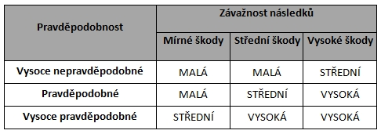
Hodnocení rizika
Jednoduché hodnocení rizika OSHA
Prostor pro doplňující informace, poznámky

Slide 11
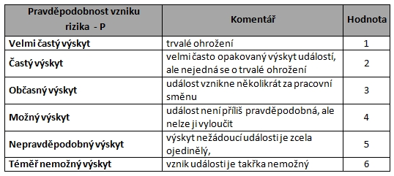
Hodnocení rizika
Bodová metoda
Jedná se o jednu z nejpoužívanějších metod pro hodnocení rizik. Míra (velikost) rizika je kombinací pravděpodobností výskytu rizika a možné závažnosti následku rizika. Rizika jsou vždy vztažena k pracovní pozici a pracovnímu místu. Chráněnou hodnotou je lidský život a zdraví.
Tabulka pro hodnocení pravděpodobnosti ohrožení
Prostor pro doplňující informace, poznámky

Slide 12
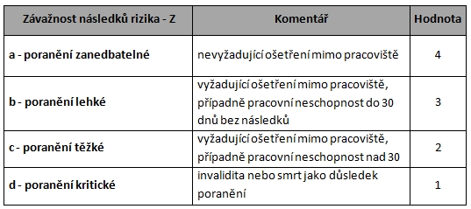
Hodnocení rizika
Bodová metoda
Závažnost následků rizika
Prostor pro doplňující informace, poznámky

Slide 13
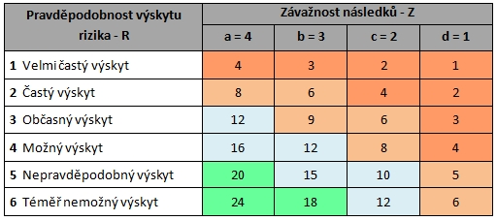
Hodnocení rizika
Bodová metoda
Výsledná míra rizika
Výsledná míra rizika je stanovena jako součin pravděpodobnosti vzniku rizika a závažnosti možných následků. R – míra rizika, P – pravděpodobnost výskytu, Z – závažnost následků.
R = P x Z
Prostor pro doplňující informace, poznámky

Slide 14
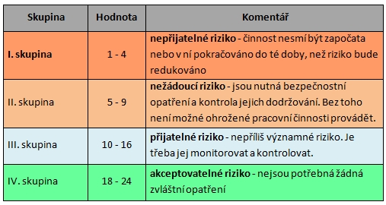
Hodnocení rizika
Bodová metoda
Přijatelnost rizika (bezpečnost) musí mít alespoň 2 stupně (přijatelné, nepřijatelné), může být ale vícestupňová. Čím více má přijatelnost rizika stupňů, tím je jemněji odstupňovaná.
Výsledná bezpečnost – hodnocení rizika
Prostor pro doplňující informace, poznámky

Slide 15
Hodnocení rizika
Bezpečnostní prohlídka
Provádí se zkušenými pracovníky a určují se při ní možná nebezpečí.
U stávajících zařízení se prakticky jedná o fyzickou prohlídku zařízení. V případě nových zařízení se jedná již o posuzování technické dokumentace ještě před vlastní výstavbou a realizací zařízení.
Bezpečnostní prohlídka má za cíl identifikovat podmínky a okolnosti, které mohou vést k nehodě, až již jejími následky je ohrožení zdraví lidí, poškození životního prostředí nebo majetku.
Prostor pro doplňující informace, poznámky

Slide 16
Hodnocení rizika
Kontrolní seznam (Checklist)
Podle předem vypracovaného kontrolního seznamu (např. odbornou firmou), ve kterém jsou uvedeny typické nebezpečné látky a/nebo potenciální zdroje nehod se identifikuje nebezpečí.
K vytvoření kontrolního seznamu je třeba definovat požadavky předpisů a norem, na jejichž základě je pak vytvořen soubor otázek. Většinou jsou kontrolní seznamy značně podrobné a jsou koncipovány tak, aby s jejich pomocí bylo možno posoudit shodu stavu systému s předpisy a normami.
Důležité je, aby kontrolní seznamy byly pravidelně prověřovány a aktualizovány.
Kompletní kontrolní seznam obsahuje u každé otázky možnosti vyjádření ano – ne.
Nevýhodou kontrolního seznamu je skutečnost, že svádí k mechanickému přístupu bez uvažování dalších možných alternativ a souvislostí. Kontrolní seznamy jsou rovněž limitovány zkušenostmi autorů. Je proto důležité, aby je vytvářeli pracovníci s praxí, s odbornými zkušenostmi a znalostmi i ze souvisejících oborů.
Identifikace nebezpečí pomocí kontrolních seznamů je rychlá a snadná a může být použita v kterékoliv fázi života systému.
Výhodou užití kontrolního seznamu pro identifikaci nebezpečí je jeho snadná použitelnost i pro méně zkušené pracovníky.
Prostor pro doplňující informace, poznámky

Slide 17
Hodnocení rizika
Metoda „What-If“ (Co se stane, když…)
Metoda „What – if“ je založena na brainstormingu, při kterém kvalifikovaný pracovní tým (dobře seznámený se zkoumaným procesem) prověřuje formou dotazů a odpovědí neočekávané události, které se mohou v procesu vyskytnout. Formulované dotazy začínají charakteristickým „What – if“ (Co se stane, když …?)
Identifikace možných selhání a jejich následků se uskutečňuje formou tvořivých pracovních porad. Porad se zúčastní vybraná skupina odborníků dobře seznámených se zkoumaným procesem. Kdokoliv v týmu může formulovat otázku typu „Co se stane, když…“, která ho zajímá. Pracovní tým pak hledá odpovědi na takto formulované dotazy. Odhadují se následky vzniklého stavu nebo situace, navrhují se opatření a doporučení.
Prostor pro doplňující informace, poznámky

Slide 18
Hodnocení rizika
Metoda „What-If“ (Co se stane, když…)
Prověřování při bezpečnostní studii se může týkat např. budov, energetického systému, surovin, produktů, skladů, provozních praktik, pracovních postupů, provozního prostředí, provozní bezpečnosti apod.
V praxi je metoda „What – if“ relativně oblíbená, neboť neklade vysoké nároky na čas. Je však nutno počítat s tím, že nižší časová náročnost studie má kořeny v intuitivním, méně systematickém postupu.
Cílem porady je identifikovat nebezpečné stavy a provozní situace. Dále pracovní tým odhaduje možné následky a navrhuje opatření vedoucí ke snížení rizika.
Prostor pro doplňující informace, poznámky

Slide 19
Hodnocení rizika
Metoda „What-If“ (Co se stane, když…)
Postup metody:
Příprava – příprava spočívá ve shromažďování všech dostupných podkladů. Jedná se zpravidla o popis procesu, výkresovou dokumentaci a provozní předpisy. Je nutné, aby podklady byly dostupné zejména pro vlastní týmovou práci při studii. Jedná-li se o stávající zařízení, je vhodná fyzická prohlídka zařízení.
Je vhodné předběžně připravit některé otázky pro studii. Zdrojem otázek může být minulá studie nebo podobná studie.
Porada – vlastní porada začíná odborně fundovaným popisem a vysvětlením účelu daného procesu. Při popisu se tým seznámí se zajištěním bezpečnosti procesu, bezpečnostní výstrojí a postupy používanými pro zajištění bezpečnosti obsluhy.
Prostor pro doplňující informace, poznámky

Slide 20
Hodnocení rizika
Metoda „What-If“ (Co se stane, když…)
Postup metody:
Formulování dotazů – čas potřebný pro formulaci dotazů nelze předem vymezit. Doba trvání porady by neměla přesáhnou 4 hodiny, zejména pokud porada další den pokračuje. Není však vhodné ukončit poradu v okamžiku tvořivého přemýšlení. Pokud se jedná o větší proces, je vhodné ho rozdělit na menší části, které se prověřují postupně. Tím se lze vyhnout únavné formulaci velkého počtu otázek, které budou teprve někdy později posuzovány. Otázky mohou souviset s jakýmikoliv abnormálními podmínkami, nejen s poruchami komponent nebo odchylkami procesu. Všechny otázky se zapisují. V průběhu porady však může být vznesena jakákoliv námitka týkající se bezpečnosti procesu a to i když není vyjádřena přímo. Otázky formulované postupně jednotlivými účastníky porady zasahují do různých odborných oblastí. Je proto vhodné dotazy roztřídit do několika tématických skupin, např. bezpečnost elektrického zařízení, zajištění před požárem nebo bezpečnost a ochrana zdraví obsluhy. Každé oblasti se může věnovat tým složený z jednoho nebo více odborníků. V případě, že je již takové nebo podobné zařízení někde provozováno, lze využít konzultací s pracovníky provozu.
Prostor pro doplňující informace, poznámky

Slide 21
Hodnocení rizika
Metoda FMEA a FMECA
Metoda FMEA (Failure Modes and Effects Analysis) – analýza způsobů a důsledků poruch, stejně jako metoda FMECA (Failure Modes, Effects and Criticality Analysis) – analýza způsobů, následků a kritičnosti poruch, jsou metody vyvinuté pro potřeby studia poruch systémů. Jsou aplikovatelné na různé systémy (mechanické, elektrické, hydraulické aj.) a jejich kombinace.
FMEA stanoví postup vzniku, průběhu a důsledku poruchy. FMECA pak umožňuje uvažovat závažnost poruch a kritičnost jejího výskytu.
FMEA je vhodná především při hodnocení jednotlivých prvků systému, které mohou vést k selhání celého systému. Metoda se příliš nehodí pro složité systémy s mnoha prvky. FMECA navíc umožňuje určit kritičnost vzniku poruchy pro selhání systému. Pomocí této metody je možno riziko kvantifikovat.
Cílem obou metod je:
vyhodnocení důsledků a posloupnost jevů vedoucích k poruše,
určení závažnosti důsledků poruchy s ohledem na správný výkon funkce,
klasifikování zjištěných poruch podle toho, za jakých podmínek mohou být diagnostikovány,
určení ukazatelů závažnosti a pravděpodobnosti vzniku poruchy.
Prostor pro doplňující informace, poznámky

Slide 22
Hodnocení rizika
Metoda FMEA a FMECA
Obě metody používají následující kroky:
popis systému a jeho základních funkcí, definování minimálních funkcí s ohledem na zvolená kritéria (bezpečnost, spolehlivost apod.),
vypracování funkčních a spolehlivostních blokových diagramů, a jiných diagramů a matematických modelů,
stanovení základních principů a odpovídající dokumentace potřebné pro provádění analýzy,
identifikace (způsobů) poruch, jejich příčin a důsledků, jejich relativní důležitosti a jejich posloupnosti,
volba metod a opatření k detekci a izolaci poruch,
návrh konstrukčních a provozních opatření pro závažné poruchy,
dále pokračuje FMECA,
určení kritičnosti jevu, kvantifikace důsledků poruch (pouze FMECA),
stanovení pravděpodobnosti vzniku poruch (pouze FMECA).
Prostor pro doplňující informace, poznámky

Slide 23
Hodnocení rizika
Metoda FMEA a FMECA
Obě metody jsou zakončeny:
vyšetření určitých kombinací vícenásobných poruch,
doporučení na snížení pravděpodobnosti vzniku poruch a omezení jejich následků.
Při použití FMECA jsou poruchy (havárie) zařazovány podle pravděpodobnosti výskytu do kategorií:
velmi nízká – nepravděpodobný, ale možný výskyt poruchy,
nízká – málo pravděpodobný výskyt poruchy,
střední – příležitostný výskyt poruchy,
vysoká – pravděpodobný výskyt poruchy,
velmi vysoká – častý výskyt poruchy.
Prostor pro doplňující informace, poznámky

Slide 24
Hodnocení rizika
Metoda FMEA a FMECA
Obdobně i závažnost následků poruchy (havárie) je rozdělena do kategorií:
zanedbatelné škody, lidský život nebo zdraví by nebylo ohroženo,
malé škody, ale zanedbatelně ohrožuje lidský život nebo zdraví,
významné škody, ale zanedbatelně ohrožuje lidský život nebo zdraví,
velice závažné škody, ohrožuje lidský život nebo zdraví,
katastrofické škody, smrt nebo zranění člověka.
Prostor pro doplňující informace, poznámky

Slide 25
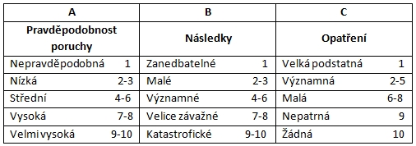
Hodnocení rizika
Metoda FMEA a FMECA
Pomocí těchto kategorií můžeme riziko poruchy (havárie) vyjádřit pomocí matice:
Jiným způsobem vyjádření rizikovosti poruchy (havárie) je použití porovnávací hodnoty rizika (PHR), která je funkčním vyjádřením rizika. PHR zohledňuje i bezpečnostní opatření na snížení rizik. Pro stanovení PHR se využívá verbálního vyjádření pravděpodobnosti poruchy, následků a opatření. Pro výpočet se používá následující vztah: PHR = A x B x C
Prostor pro doplňující informace, poznámky

Slide 26
Ošetření rizik
Strategie ošetření neboli snižování rizik je termín označující různé způsoby, jak snížit dopady rizika. Riziku se lze vyhnout, lze ho přenést, eliminovat, sdílet nebo snížit na přijatelnou mez. S existencí určitých rizik musíme vždy počítat a klíčovou otázkou je, jak lze to které riziko ošetřit tak, aby jeho dopady nebo pravděpodobnost toho, že nastane, byly minimální.
Strategie ošetření nebo snižování rizik
Podstoupení nebo také retence rizika znamená, že neuděláme žádnou akci, protože pravděpodobnost nebo dopad rizika jsme schopni akceptovat.
Snížení, zmírnění či redukce rizika znamená, že pomocí opatření uděláme vše pro to, abychom odstranili jeho příčinu a riziko snížili na přijatelnou úroveň.
Přenesení nebo přesunutí rizika znamená, že jej přeneseme na jiný subjekt nebo osobu. V praxi to znamená buď zřízení pojištění (přesun rizika na pojišťovnu) nebo přesun rizika na jinou firmu například pomocí outsourcingu.
Vyhnutí se riziku znamená, že neuskutečníme záměr, tedy například nespustíme projekt nebo neuskutečníme obchod, a tím se riziku vyhneme.
Prostor pro doplňující informace, poznámky

Slide 27
Ošetření rizik
Vhodnost použití konkrétní strategie musíme vždy posuzovat podle situace a podle pravděpodobnosti a dopadů konkrétního rizika a také podle toho, jaké máme reálné možnosti riziko ošetřit jiným způsobem.
Například pokud na trhu neexistuje pojištění daného rizika, zcela logicky musíme tento způsob vyloučit a volíme jinou strategii. Každou z možností musíme umět použít ve vhodné situaci.
Je nutné znovu zdůraznit, že pokud se nerozhodneme od svých záměrů odstoupit, žádné riziko nelze zcela odstranit. Vždy bude v nějaké míře existovat a jen my musíme posoudit, jestli je pro nás přijatelné nebo ne.
Prostor pro doplňující informace, poznámky

Slide 28
Shrnutí tématu
Ekonomický význam řízení rizik nelze předem stanovit. Spočívá ve zvyšování hodnoty dané organizace jak v primární rovině (např. zvýšení důvěry obchodních partnerů, kvalitnější strategická rozhodnutí), tak i v rovině sekundární (nižší ztráty, zvýšení tržního podílu aj.). Je však důležité sledovat, aby náklady na management rizik (administrativa) nebyly vyšší než jeho přínosy.
Řízení rizika obsahuje soubor metodických postupů k odstranění či omezení rizik. Samotný proces řízení rizik zahrnuje fáze identifikace rizik, analýza a vyhodnocení rizik, ošetření rizik.
Prostor pro doplňující informace, poznámky

